Slide 1
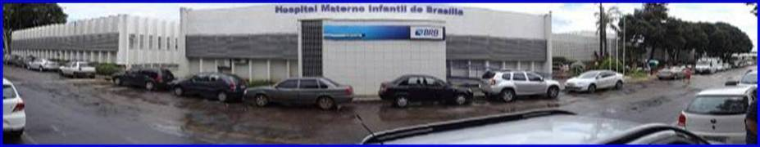
TUBERCULOSE
Hospital Materno Infantil de Brasília
Residência de Pediatria
Isadora de Carvalho Trevizoli
Orientadora: Dra. Lisliê Capoulade
www.paulomargotto.com.br
Brasília, 11 de abril de 2014

Slide 2
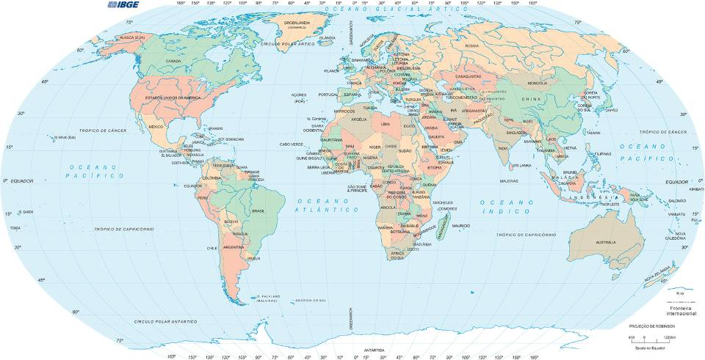
4ª causa de morte por doenças infecciosas
1ª causa de morte dos pacientes com AIDS (SIM – 2008)
22 países priorizados pela OMS = 80% carga mundial de TB
Brasil: 19˚posição - número de casos
104˚ posição - coeficiente de incidência

Slide 3

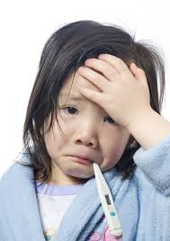
Importância em pediatria
Progressão Rápida
Casos sentinelas
2011: 8,7milhões de casos novos no mundo
500 000 em menores de 15 anos
64 000 óbitos infantis em decorrência de TB

Slide 4
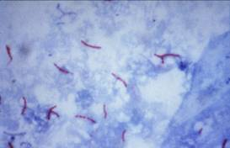
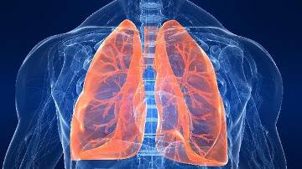
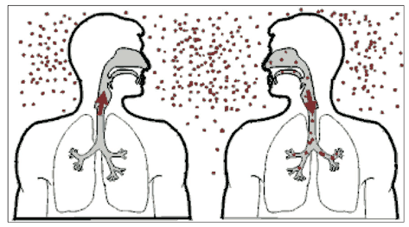
Etiologia
Estritamente aeróbios!
Bacilo de Koch – técnica de Ziehl-Neelsen
Concentração de bacilos
Intensidade e frequência do contato
Condições ambientais
Resistência natural do indivíduo
Chance de infecção

Slide 5
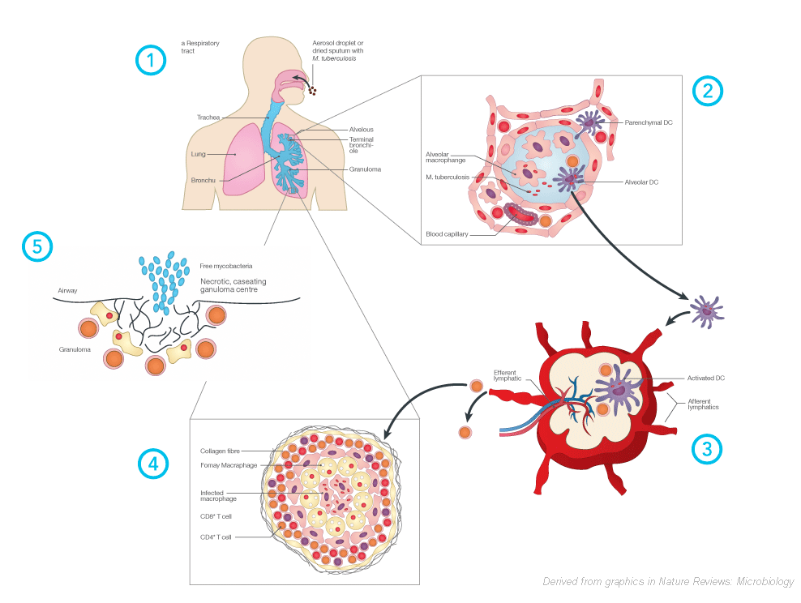
Liquefação da necrose caseosa
Após 2-10 semanas: imunidade celular específica

Slide 6
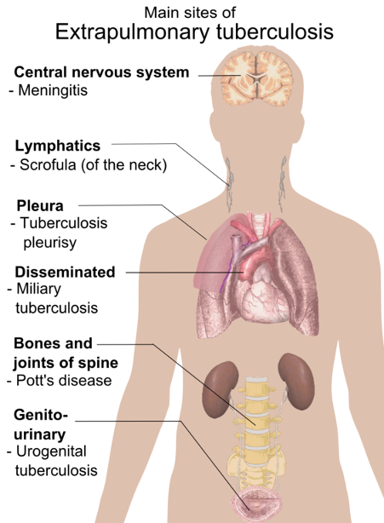

Slide 7
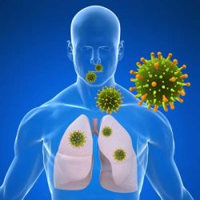
Mais comum
Mantém a cadeia de transmissão da doença

Slide 8
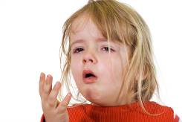
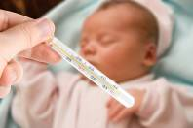
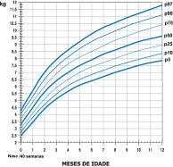
Manifestações Clínicas
Tosse incessante, crônica, sem melhora por mais de 3 semanas;
Febre > 38˚C, por mais de 2 semanas, excluindo outras causas;
Perda de peso ou ganho inadequado

Slide 9
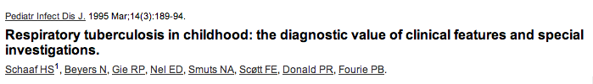
Manifestações Clínicas
Sintomas Inespecíficos
PPD +
Contato com TB

Slide 10
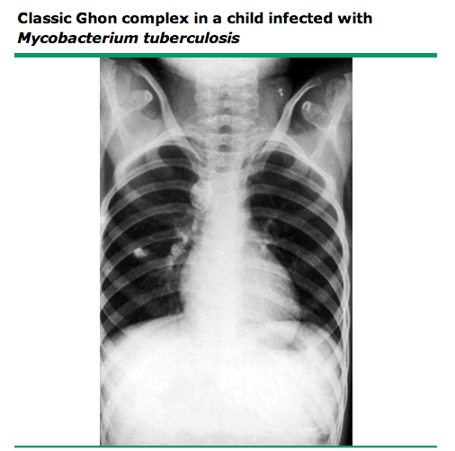
Tuberculose Primária Típica
Mais comum em crianças de 2-12 anos
Ocorre nos primeiros 3 anos da primoinfecção
Terço médio do pulmão

Slide 11
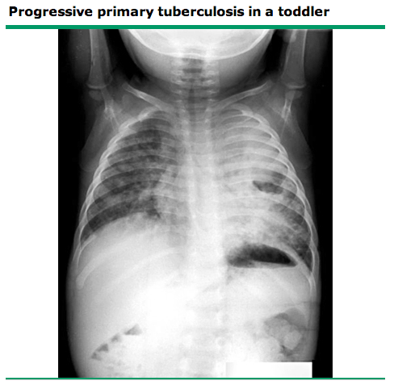
Tuberculose Primária Progressiva
Grande inóculo de bacilos ou
Defesas imunológicas deprimidas
Grande área de inflamação granulomatosa e exsudativa
Terço médio do pulmão

Slide 12
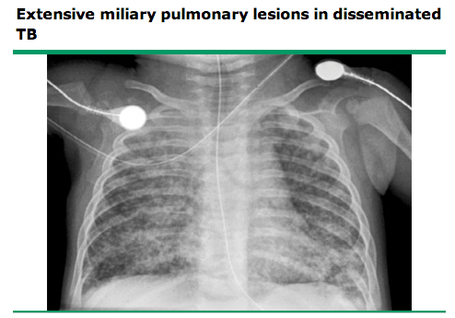
Tuberculose Miliar
Mais comum em < 2 anos,
não vacinados,
imudepressão moderada a grave
Interstício Pulmonar
Meninges
Sistema Reticuloendotelial

Slide 13
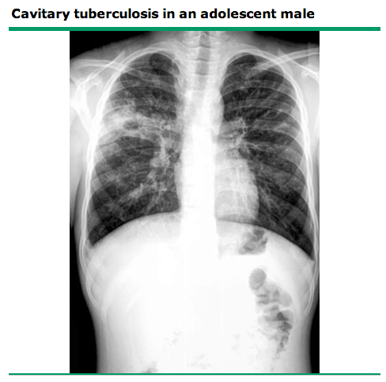
Tuberculose Pós Primária
3 anos da infecção
Adolescentes e Adultos
Reativação
Reinfecção

Slide 14
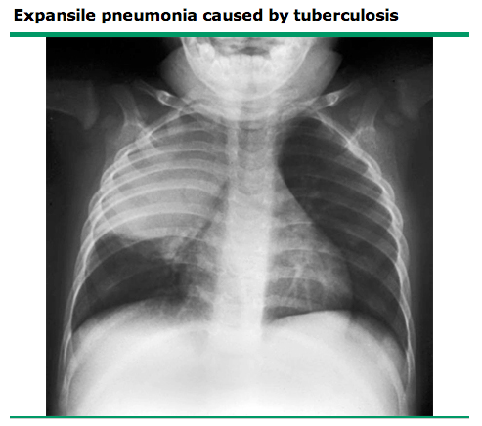
Opacificação que não melhora com o uso de antibióticos – pensar em TB!!

Slide 15
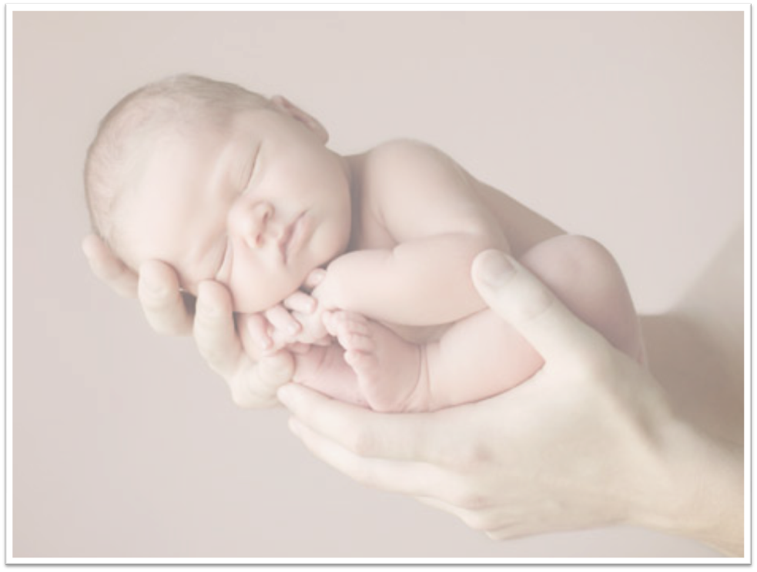
Tuberculose Perinatal
Congênita: mãe com endometrite tuberculosa ou TB disseminada
  Via hematogênica ou aspiração do líquido amniótico
  Febre, desconforto respiratório, hepatoesplenomegalia, letargia, irritabilidade, baixa ingesta, baixo peso
Neonatal: exposição a aerossóis
da mãe (mais comum)
Mortalidade chega a 50%!!!
Notes:
Parto prematuro em 50% dos casos.
Pedir análise da placenta.

Slide 16
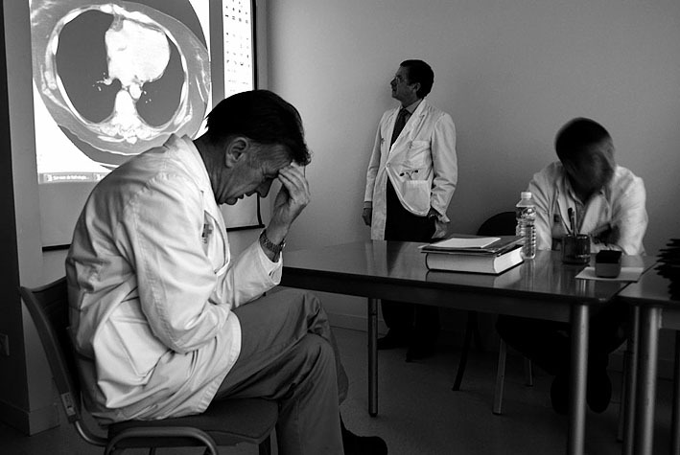
Clínica Inespecífica
Paucibacilares
Não expectoram
Dificuldade em estabelecer diagnóstico

Slide 17
Diagnóstico
Contato recente com caso de TB
PPD positivo
Achados positivos na radiografia de tórax ou exame físico
30-40% - confirmação bacteriológica

Slide 18
Quadro clínico | Radiológico | Contato com adulto tuberculoso | Teste Tuberculínico | Estado Nutricional
Febre, tosse, adinamina, expectoração, emagrecimento, sudorese > 2 semanas | Adenomegalia hilar ou padrão miliar Condensação ou infiltrado (com ou sem escavação) inalterado > 2 sem. OU evoluindo com piora ou sem melhora com uso de antibióticos comuns | Próximo, nos últimos 2 anos | ≥ 5mm: em não vacinados, vacinado há ≥ 2 anos, imunossuprimidos ≥ 10mm: vacinados há < 2 anos | Desnutrição grave
Assintomático ou sintomas < 2 semanas | Condensação ou infiltrado de qualquer tipo < 2 semanas | Ocasional ou negativo | 0 a 4mm
Infecção respiratória com melhora com antibiótico para germes comuns ou sem antibiótico | Radiografia normal
15
15
10
15
5
0
5
-10
-5
0
0
0

Slide 19
Diagnóstico
≥ 40: muito provável
permite iniciar tratamento
30 a 35: possível
tratamento a critério clínico
< 30: pouco provável
Continuar investigação

Slide 20
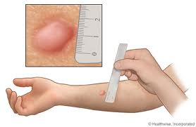
Teste Tuberculínico
Inoculação intradérmica de um derivado protéico purificado do M. tuberculosis para medir a resposta imune celular a estes antígenos
Apenas este achado não significa doença ativa.
Notes:
TCD4 – reação de hipersensibilidade tipo IV – tardia / 2UT no 3 medio anterior / Leitura 48-72h apos / Adultos – infeccao latente / medir a area endurecida e nao o eritema

Slide 21
Teste Tuberculínico
> 5 mm:
Infectados com HIV
Contatos recentes (< 2 anos) de TB pulmonar vacinados com a BCG há mais de 2 anos
Indivíduos não tratados para TB e portadores de lesões sequelares na radiografia de tórax
Imunossuprimidos por outras razões
TT > 10mm
Contatos recentes de TB com BCG há menos de 2 anos
Crianças < 4 anos
Usuário de drogas injetáveis
Populações indigenas
TT > 15mm
Sem fator de risco

Slide 22
Falsos Negativos
Teste Tuberculínico
Falsos positivos
Infecção por outras micobactérias
Vacinados pelo BCG, principalmente se vacinados após o primeiro ano de vida, quando reações maiores e mais duradouras
Erro na técnica
Tuberculínica mal conservada
Contaminação, diluição errada ou desnaturação
Injeção profunda ou de quantidade insuficiente
Administração após 20 minutos da aspiração
Leitor inexperiente ou com vicío de leitura

Slide 23
Falsos Negativos
Teste Tuberculínico
Biológicas
Tuberculose ativa (grave ou disseminada)
Outras infecções bacterianas (febre tifóide, brucelose, pertussis, hanseniase)
HIV (principalmente se CD4 < 200)
Infecções virais (sarampo, varicela)
Infecções fúngicas (blastomicose)
Vacinação com vírus vivo recente
Uso de imunossupressores
Desnutrição, insuficiência renal, DM e outras condições metabólicas
Linfoma, LLC, sarcoidose
Idade: < 6 meses ou idosos
Febre durante a inoculação ou desidratação acentuada

Slide 24

Ensaios para detecção de gama interferon (IGRAs)
Estimula a resposta celular utilizando peptídeos (ausentes no BCG e em outras micobactérias atípicas)
Não distingue infecção latente de doença ativa
Eficácia pouco avaliada em HIV e crianças
Notes:
Especificidade 95%. Ainda não recomendado para uso de rotina em nosso meio

Slide 25
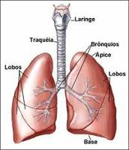
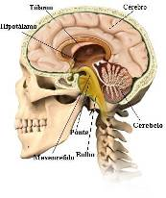
TOMOGRAFIA
Envolvimento endobronquial, bronquiectasias ou cavitações
Meningoencefálica: hidrocefalia, espessamento meníngeo basal e infartos do parênquima cerebral

Slide 26
Diagnóstico
Baciloscopia direta:
  Pesquisa do BAAR pelo método de Ziehl-Nielsen
  Permite detectar de 60% a 80% dos casos de tuberculose pulmonar
Cultura:
  Aumenta a sensibilidade em até 30%
  Meio sólido (base de ovo, Löwenstein-Jensen e Ogawa-Kudoh): Crescimento 14 a 30 dias (8 semanas)
Lavado Gástrico: principal meio de obter material para cultura
Notes:
Meio liquido: 5a 13 dias

Slide 27
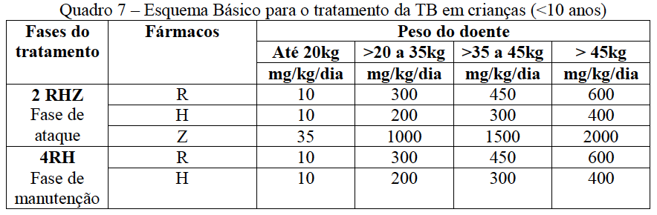
Tratamento
10 anos: adiciona etambutol na fase de ataque
Meningoencefalite:
  Corticoterapia: prednisolona por 4 semanas ou dexametasona por 4-8 semanas
  Mantém fase de manutenção por 7 meses

Slide 28
Prevenção da Infecção Latente
RN co-habitante de caso índice bacilífero
Quimioprofilaxia primária com Isoniazida
Após 3 meses, realizar teste tuberculínico
≥ 5mm
< 5mm
Manter QP por mais 3 meses
Suspender QP e administrar BCG

Slide 29
Tratamento da Infecção Latente
Indicações:
Crianças contactantes de bacilíferos
PT ≥ 5mm: crianças não vacinadas com BCG, vacinadas há mais de 2 anos ou imunossuprimidos
PT ≥ 10mm: crianças vacinadas com BCG há menos de 2 anos
Reduz 60-90% o risco de adoecimento
Isoniazida – na dose de 5 a 10 mg/kg de peso, por 6 meses

Slide 30
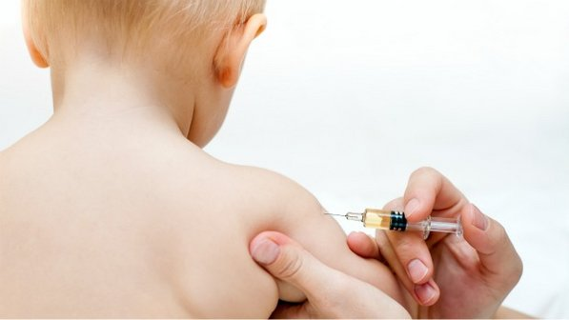
Vacina BCG
As crianças devem ser vacinadas o quanto antes, se possível logo após o nascimento (≥2kg).
Protege contra as manifestações graves da (disseminações hematogênicas e a meningoencefalite)
A imunidade se mantém por 10 a 15 anos.
Notes:
Devido a elevada prevalencia em nosso meio

Slide 31
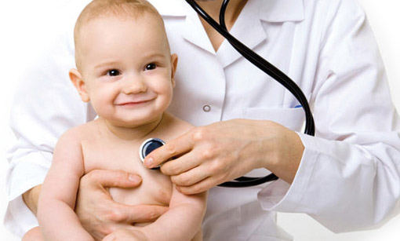
Obrigada!!

